Slide 1
Курс по въведение в програмирането
Първи стъпки към софтуерната индустрия!

Slide 2
Цели на курса
Придобиване на основни знания по програмиране
Запознаване с писането на програмен код
Придобиване на умения за работа в екип

Slide 3
Провеждане часовете в курса
Всеки сряда 19:00 – 22:00
и събота 12:00 – 15:00
14. 10. 2015 – 07. 11. 2015 – занимания
11. 11. 2015 – подготовка за изпит
14. 11. 2015 – изпит (тест и задача)

Slide 4
План-програма на курса
Практическа насоченост
Примери за всичко
Домашни работи
Групови задачи

Slide 5
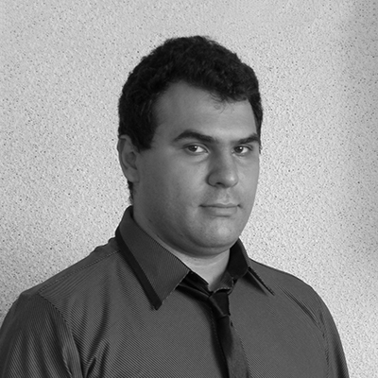
За лектора
Лазар Сестримски
Е-поща: sestrimski [at] gmail [dot] com

Slide 6
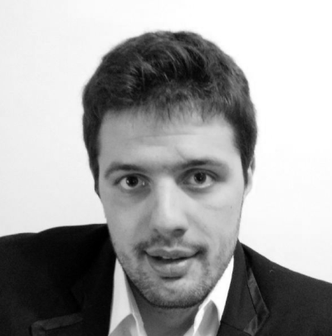
За лектора
Ивайло Бабалев
Е-поща: ivaylo.babalev [at] gmail [dot] com

Slide 7

За академията
Soft Intellect Academy
Е-поща: academy [at] soft-intellect [dot] com и soft.intellect.academy [at] gmail [dot] com
както и student [at] soft-intellect [dot] com
Уеб сайт: http://soft-intellect.com

